Slide 1
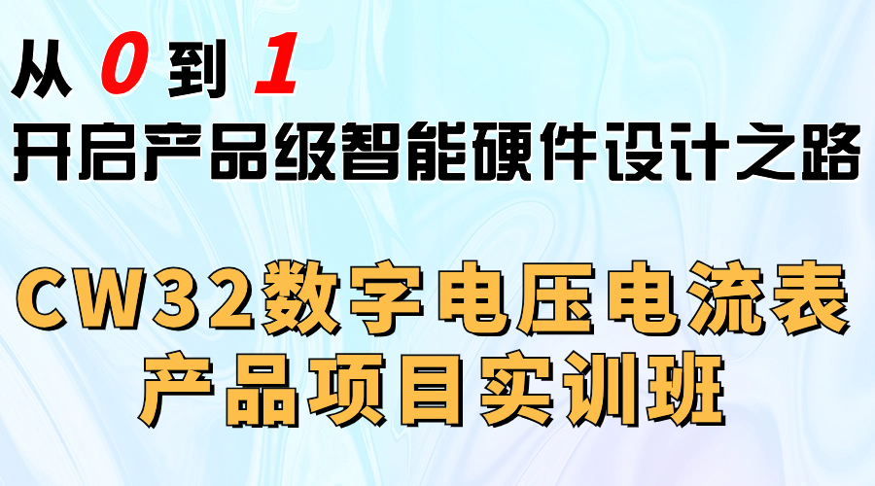

Slide 2
从0到1，开启智能电子产品设计之路！
实验六：串口蓝牙发送
串口基础知识
串口介绍：
串行接口简称串口，也称串行通信接口或串行通信接口（通常指COM接口），是采用串行通信方式的扩展接口。串行接口 （Serial Interface）是指数据一位一位地顺序传送。其特点是通信线路简单，只要一对传输线就可以实现双向通信（可以直接利用电话线作为传输线），从而大大降低了成本，特别适用于远距离通信，但传送速度较慢。
串口通信参数介绍：
- 波特率： 衡量通信速度的参数，它表示每秒钟传送的bit的个数。
- 数据位： 衡量通信中实际数据位的参数，表示一个信息包里包含的数据位的个数。
- 停止位： 用于表示单个信息包的最后位，典型值为1、1.5和2位。由于数据是在传输线上传输的，每个设备都有自己的 时钟，很有可能在通信过程中出现不同步，停止位不仅仅表示传输的结束，还能提供校正时钟同步的机会。停止位的位数越多，不同时钟同步的容忍程度越大，但是数据传输率也越慢。
- 奇偶检验位： 表示一种简单的检查错误的方式。

Slide 3
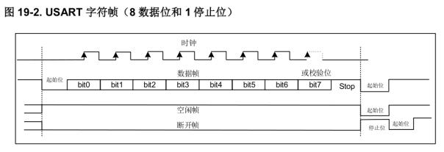
从0到1，开启智能电子产品设计之路！
实验六：串口蓝牙发送
串口基础知识
串口工作模式：
串口可以工作在单工、半双工和全双工模式下。
- 单工：在通信的任意时刻，信息只能由A传到B。
- 半双工：在通信的任意时刻，信息即可由A传到B，又能由B传到A，但同时只能有一个方向上的传输存在。
- 全双工：在通信的任意时刻，通信线路上存在A到B和B到A的双向信号传输。
串口通信协议：
串口在进行通信的时候会按照数据包的形式进行发送，帧格式如下图所示。 串口通信是一位一位地传输，每传输一个字节总是以起始位开始，以停止位结束，字符之间没有固定的时间间隔要求。每一个字符的前面都有一位起始位（低电平），后面由8位数据位组成，如果开启了校验位，则最后一位数据位是校验位，最后是停止位。停止位后面是不定长的空闲位，停止位和空闲位都规定为高电平。

Slide 4
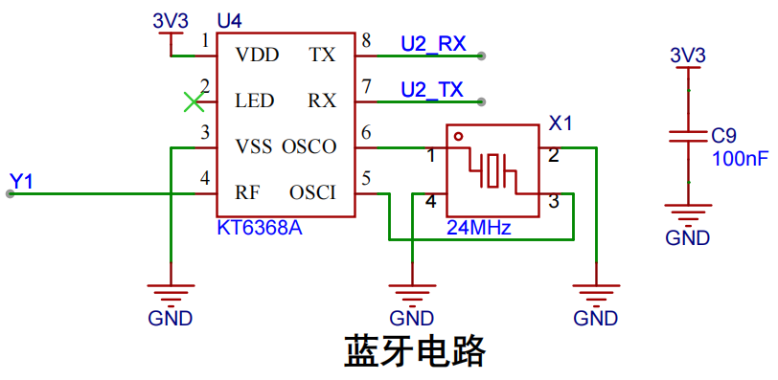
从0到1，开启智能电子产品设计之路！
实验六：串口蓝牙发送
串口蓝牙接线原理图
在数字电压电流表上默认使用的串口是串口2，接口为CW_UART2_TX和CW_UART2_RX。关于串口和蓝牙连接原理图如下图所示。使用蓝牙模块KT6368将信息发送出去，只需要调用CW32的UART_2将信息传输至蓝牙模块即可。

Slide 5
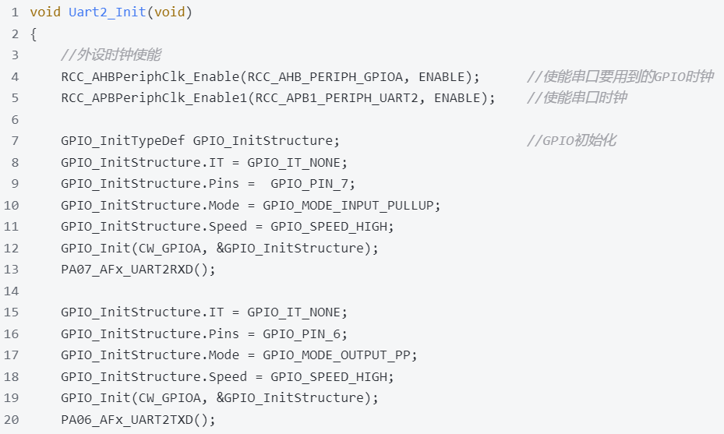
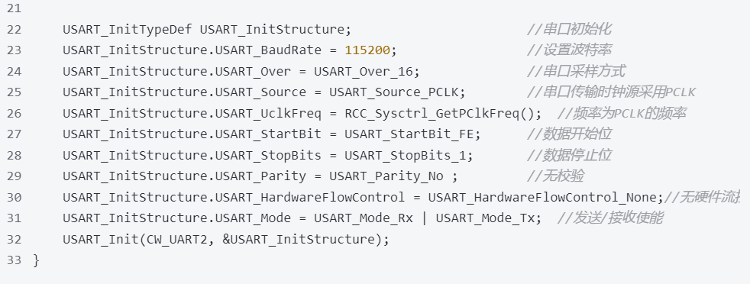
从0到1，开启智能电子产品设计之路！
实验六：串口蓝牙发送
串口驱动流程
串口驱动有以下几个流程：配置CW32时钟树，配置UART_2串口，调用串口打印信息。通过查看上文的CW32时钟树可知，串口2挂载在高级外设时钟 PCLK上，而此前的时钟配置已将PCLK配置成了6MHz。具体的配置函数如下：

Slide 6
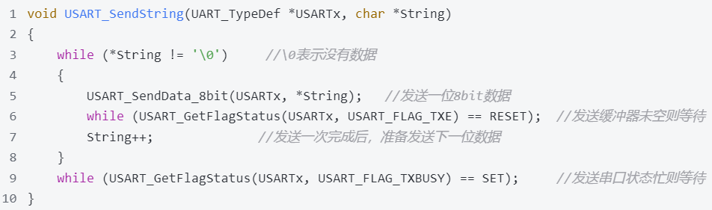
从0到1，开启智能电子产品设计之路！
实验六：串口蓝牙发送
串口驱动流程
在完成串口的配置后，还需要写一个串口发送函数

Slide 7
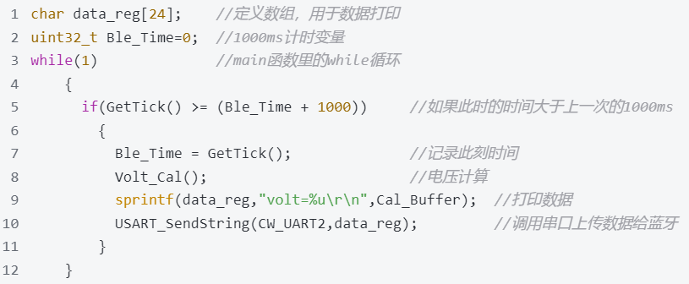
从0到1，开启智能电子产品设计之路！
实验六：串口蓝牙发送
串口驱动流程
由于定时器中断为1ms，而串口发送占用的时间较长，所以我们1000ms使用蓝牙发送一次信息，这里的写法并未使用定时器。注意 GetTick() 函数定义在头文件 cw32f003_systick.h 中，而此函数要使用到系统时钟中断，所以还需要配置系统时钟中断：
InitTick(48000000); // SYSTICK 的工作频率为48MHz，每ms中断一次

Slide 8
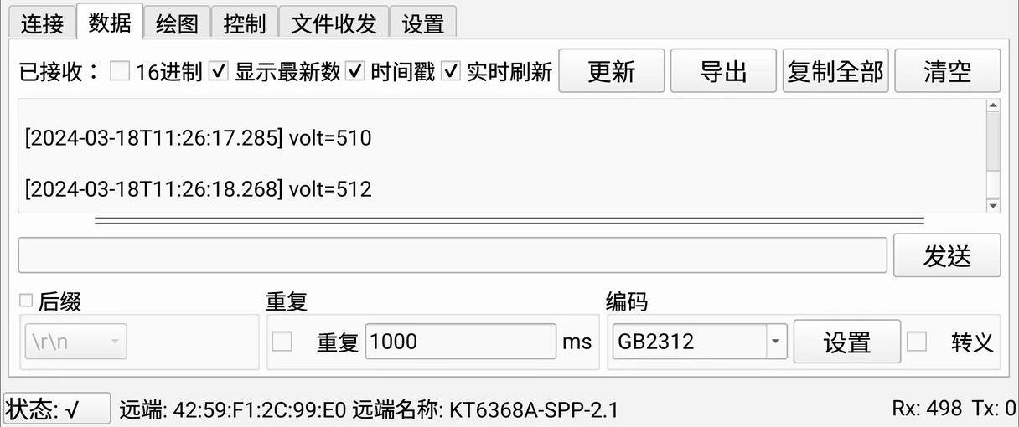
从0到1，开启智能电子产品设计之路！
实验六：串口蓝牙发送
串口蓝牙发送结果
最终可以收到蓝牙传递的数据：

Slide 9



感谢观看
CW32生态社区微信公众号
CW32生态社区QQ群（3群）

